Slide 1
Memory Management
ניהול זיכרון

Slide 2
Memory Management
Background
Swapping
Continuous Memory Allocation
Segmentation
Paging

Slide 3
Memory Management
מטרות
לספק הסבר מפורט על מגוון דרכים לארגון זכרון החומרה
לפרט מגוון טכניקות לניהול הזיכרון כולל דפדוף וסגמנטציה

Slide 4
Memory Management
רקע
תוכנית חייבת להיטען מהדיסק לזיכרון ולהיות משוייכת לתהליך על מנת לרוץ
הזכרון הראשי והרגיסטרים הם האחסון היחיד אליו המעבד יכול לגשת בצורה ישירה
גישה לרגיסטר היא יחידת שעון אחת (או פחות)
גישה לזיכרון הראשי יכולה לקחת כמה מחזורים
זכרון מטמון יושב בין הזכרון הראשי והרגיסטרים של המעבד
הגנה על הזכרון נדרשת כדי להבטיח תפקוד נכון

Slide 5
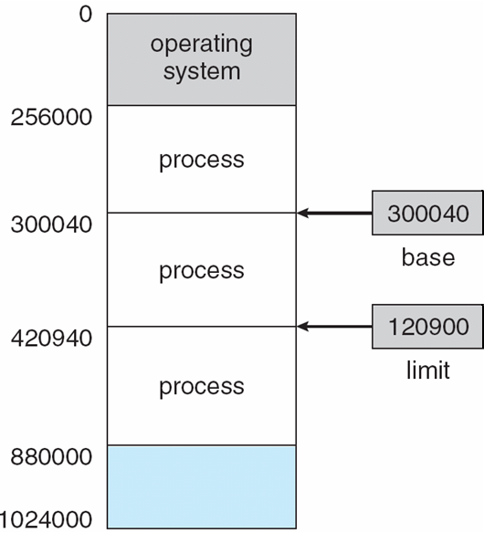
Memory Management
זוג נתונים – base ו limit, מגדירים את מרחב הכתובות הלוגיות
המעבד חייב לבדוק כל גישה לזכרון ב user mode היא בין ה base ו limit של התהליך

Slide 6
Memory Management

Slide 7
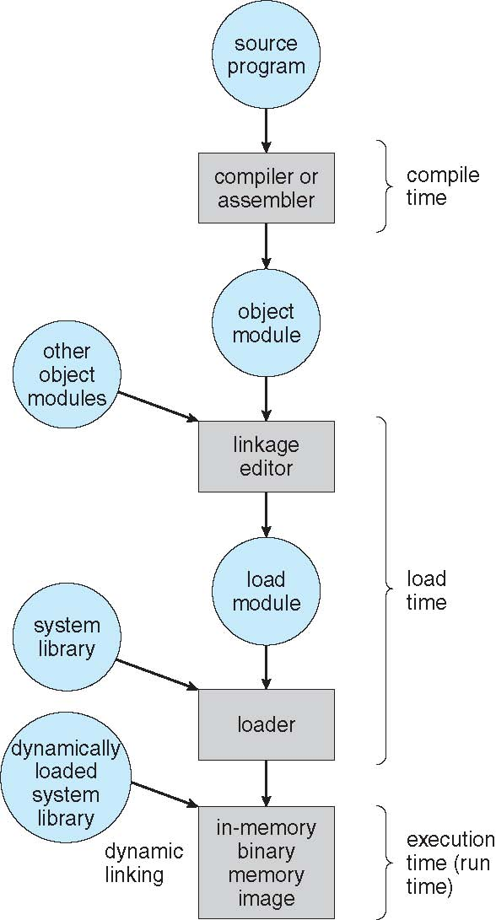
Memory Management

Slide 8
Memory Management
כתובת לוגית / פיזית
מיפוי כתובת לוגית למספר כתובות פיזיות
  כתובת לוגית – מיוצרת על ידי המעבד (Virtual Address)
  כתובת פיזית – הכתובת שנמצאת בזכרון
כתובות פיזיות ולוגיות הן זהות בזמן קומפילציה ובזמן טעינת התוכנית
כתובות פיזיות ולוגיות הן שונות בזמן ההרצה
מרחב כתובות לוגיות הוא אוסף כל הכתובות הלוגיות שמיוצרות ע"י התוכנית
מרחב כתובות פיזיות הוא אוסף כל הכתובות הפיזיות שמיוצרות ע"י התוכנית

Slide 9
Memory Management
Memory management unit (MMU)
Memory management unit (MMU) – הוא רכיב חומרה שממפה בזמן ריצה כתובות לוגיות לפיזיות
ישנן מספר שיטות, שילמדו בפרק הזה
אחת השיטות, הוספת ערך לכל כתובת המיוצרת על ידי התהליך בזמן הגישה לזכרון
תוכנית המשתמש עובדת רק עם כתובות לוגיות, היא לעולם לא תעבוד עם כתובות פיזיות
  מיפוי מתבצע בזמן ריצה כאשר מתבצעת גישה לזכרון

Slide 10
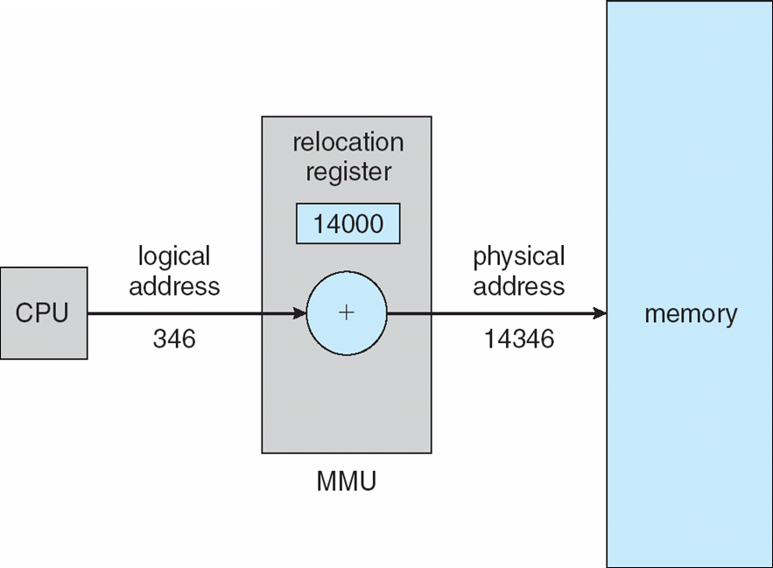
Memory Management

Slide 11
Memory Management
Swapping
תהליך יכול לצאת באופן זמני מהזכרון לאחסון משני, ולחזור שוב לזיכרון להמשך הרצה
סך כל מרחב הכתובות הפיזי של תהליך יכול לעבור את הזכרון הפיזי
אחסון משני – דיסק גדול מספיק כדי להכיל עותקים של הזכרון הראשי עבור המשתמשים, צריך לקבל גישה ישירה לזכרון
תהליך עם עדיפות נמוכה יוצא מהזכרון (swap out) על מנת שתהליך עם עדיפות גבוהה ייכנס לזכרון (swap in) לצורך הרצה
רוב זמן ההחלפה הוא ההעברה מיחידת אחסון אחת לשניה
מערכת ההפעלה מתחזקת ready queue עבור תהליכים המוכנים לרוץ שעבורים קיים זכרון שמור באחסון המשני

Slide 12
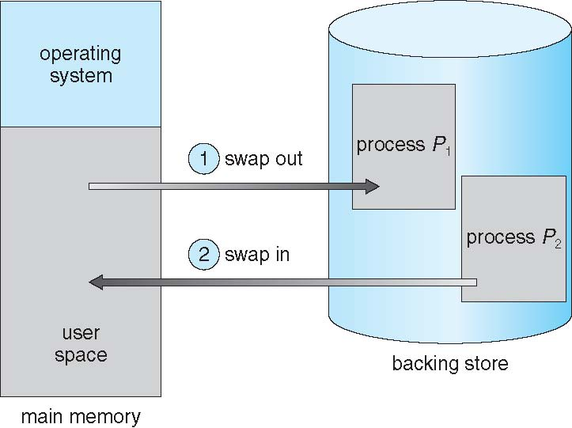
Memory Management
Swapping

Slide 13
Memory Management
Swapping
אם התהליך הבא שצריך לרוץ במעבד לא נמצא בזכרון הראשי, והזכרון הראשי מלא, צריך לבצע swap out לתהליך מסויים ואז לבצע swap in לתהליך הרצוי
זמן context switch עולה משמעותית
תהליך 100MB שעובר ל hard disk עם קצב של 50MB/sec
Swap out = 2000ms
Swap in = 2000ms
Total context switch = 4sec

Slide 14
Memory Management
Swapping
ישנם אילוצים נוספים אילו תהליכים יכולים לבצע swap out
תהליך שמחכה ל I/O לא יכול לבצע swap out, כאשר I/O עלול להסתיים בכל רגע נתון לכתובת לא נכונה – לתהליך הלא נכון
  ניתן תמיד להעביר I/O למרחב כתובות של ה kernel ואז משם לתהליך המתאים במידה וקיים בזכרון
  מוסיף זמן ביצוע

Slide 15
Memory Management
Contiguous Allocation
הזכרון הראשי חייב לתמוך בתהליכי ליבה וכן בתהליכי משתמש
הקצאה רציפה היא שיטה קדומה:
  הזכרון הראשי מחולק לשתי מחיצות
  מערכת ההפעלה – ממוקמת בדרך כלל בכתובות הנמוכות של הזכרון
  זכרון משתמש – ממוקם בכתובות הגבוהות
  כל תהליך מכיל חלק רציף אחד של הזכרון

Slide 16
Memory Management
Contiguous Allocation
רגיסטרי מיקום משמשים להגן מתהליכי משתמש לגשת אחד לשני וכן לשנות מידע של מערכת ההפעלה
  Base register - מכיל את הערך של הכתובת הפיזית הנמוכה ביותר של התהליך
  Limit register – מכיל את טווח הכתובות הלוגיות – כל כתובת לוגית חייבת להיות נמוכה יותר מה Limit register
  MMU ממפה את הכתובות הלוגיות

Slide 17
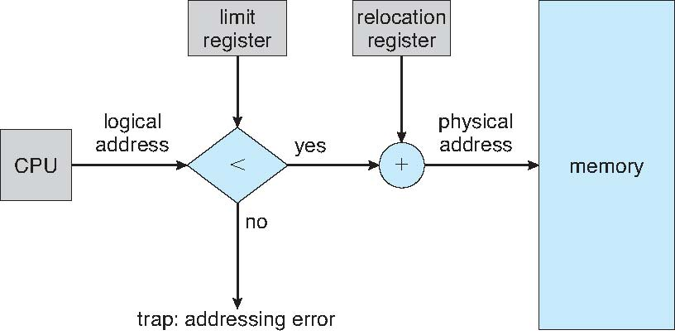
Memory Management
Contiguous Allocation

Slide 18
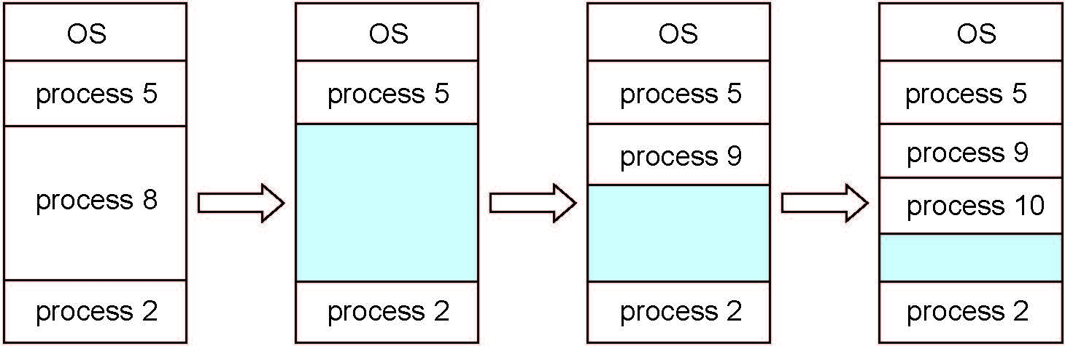
Memory Management
Contiguous Allocation
כשתהליך מגיע הוא מקבל הקצאת זכרון ממקום גדול מספיק כדי להכיל אותו
במשך הזמן נוצרים חורים – בלוקים של זכרון פנוי – ש"מסתובבים" בזכרון
תהליך שמסיים מפנה את המחיצה שלו
מערכת ההפעלה שומרת מידע על
  מחיצות מוקצות
  מחיצות פנויות

Slide 19
Memory Management
Contiguous Allocation
איך לרצות בקשה בגודל n מרשימה של מחיצות פנויות?
  First fit – הקצאת המחיצה הפנויה הראשונה שנמצאת, גדולה דיה כדי להכיל את התהליך
  Best fit – הקצאת המחיצה הקטנה ביותר שיכולה להכיל את התהליך
    מצריך חיפוש בכל הרשימה
    משאירה את החור הקטן ביותר
  Worst fit – הקצאת המחיצה הגדולה ביותר
    מצריך חיפוש בכל הרשימה
  First fit ו Worst fit טובים יותר במונחים של מהירות וניצול זכרון

Slide 20
Memory Management
Fragmentation
שברור חיצוני – External Fragmentation – סך כל הזכרון הפנוי למלא בקשה, אבל לא רציף (סכום כל המקום הפנוי שיש, לא בהכרח רציף)
שברור פנימי – Internal Fragmentation – הזכרון הפנוי יכול להיות יותר גדול מהזכרון המבוקש, ההפרש הוא הזכרון הפנימי במחיצה, אבל שלא בשימוש

Slide 21
Memory Management
Fragmentation
שברור חיצוני – External Fragmentation – סך כל הזכרון הפנוי למלא בקשה, אבל לא רציף
שברור פנימי – Internal Fragmentation – הזכרון הפנוי יכול להיות יותר גדול מהזכרון המבוקש, ההפרש הוא הזכרון הפנימי במחיצה, אבל שלא בשימוש
הפחתת השברור הפנימי ע"י דחיסה
  ערבול תוכן הזכרון כדי למקם את כל הזכרון הפנוי בבלוק אחד גדול
  לוקח זמן וצריך להתבצע בזמן ריצה של תהליכים – מסורבל
  תהליכים שמחכים ל I/O לא יכולים לבצע מיקום מחדש אלא אם כן נקבל את כל ה I/O לחוצצים של מערכת ההפעלה

Slide 22
Memory Management
Segmentation
סגמנטציה – סכמת ניהול זכרון לפי התבוננות המשתמש
תוכנית מחולקת למספר סגמנטים
סגמנט הוא יחידה לוגית שלא תלויות אחת בשניה, כמו:
main program
procedure
function
method
object
local variables, global variables
common block
stack
symbol table
arrays

Slide 23
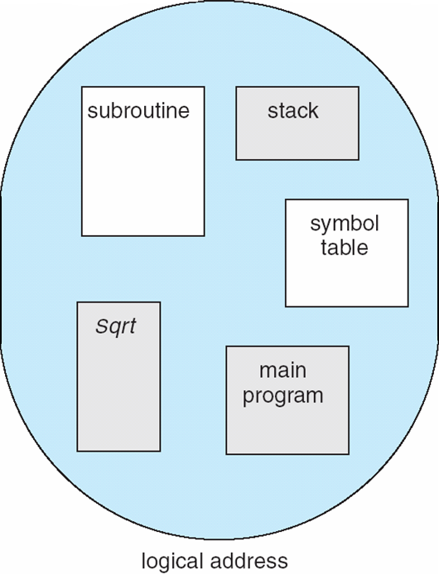
Memory Management
Segmentation

Slide 24
Memory Management
Segmentation
1
1
4
2
3
4
2
3
user space
physical memory space

Slide 25
Memory Management
Segmentation
כתובת לוגית כוללת שני חלקים: <segment number, offset>
  Segment number – מספר הסגמנט
  Offset – היסט – כתובת פנימית בתוך הסגמנט
טבלת הסגמנטים – ממפה כתובת פיזית, כל כניסה בטבלה מכילה:
  Base – מכיל את תחילת הכתובת הפיזית בו הסגמנט ממוקם
  Limit – מכילה את אורך הסגמנט
הגנה – לכל כניסה מצורף
  Validation bit = 0 = סגמנט לא חוקי
  הרשאות כתיבה/קריאה/ביצוע
הגנה מצורפת לסגמנט מאחר וניתן לבצע שיתוף קוד

Slide 26
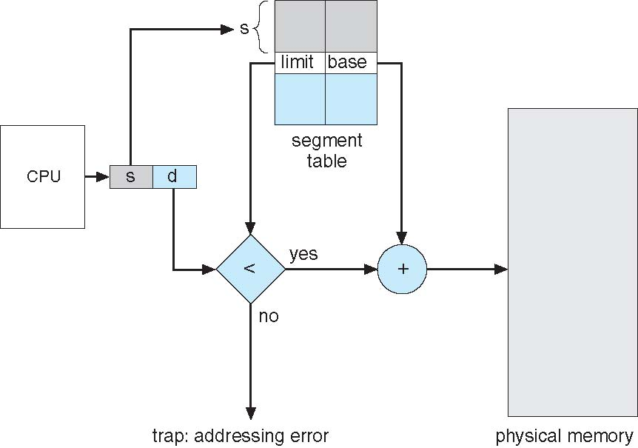
Memory Management
Segmentation
המעבד מוציא מספר סגמנט והיסט בתוך הסגמנט
ניגשים לטבלת הסגמנטים ומקבלים לכל סגמנט את ה base ו limit שלו
בודקים האם ההיסט d < limit
במידה וכן, מוסיפים את כתובת ה base ומגיעים לכתובת הפיזית

Slide 27
Memory Management
Paging
מרחב הכתובות הפיזי של התהליך יכול להיות לא רציף, תהליך מקבל מקום בזכרון היכן שיש פנוי
  נמנעים משברור חיצוני
  נמנעים משברורים קטנים בזכרון בין התהליכים
מחלקים את הזכרון הראשי לבלוקים בגדלים שווים – frames
  הגודל הוא בחזקות של 2. בין 512KB ל 16MB
מחלקים את הזכרון הלוגי לבלוקים באותו גודל – pages
מערכת ההפעלה שומרת מידע על כל ה frames
כדי להריץ תוכנית בגודל של N דפים, צריכים למצוא N פריימים בזכרון ולטעון אליהם את התוכנית

Slide 28
Memory Management
Paging
טבלת המרה page table ממירה כתובת לוגית לכתובת פיזית
גם הזכרון המשני מחולק לדפים (לצורך swap in <-> swap out)
עדין יהיה שברור פנימי, אך יותר קטן

Slide 29
Memory Management
Paging
המעבד מוציא כתובת שמחולקת ל
  מספר דף (page number) – p – משמש כאינדקס בטבלת הדפים שמכילה כתובת base לכל דף בזכרון הפיזי
  היסט דף (page offset) – d – משולבת עם כתובת ה base כדי לקבל את כתובת הפיזית הסופית
עבור מרחב כתובות לוגיות 2^{m} וגודל דף 2^{n}

Slide 30
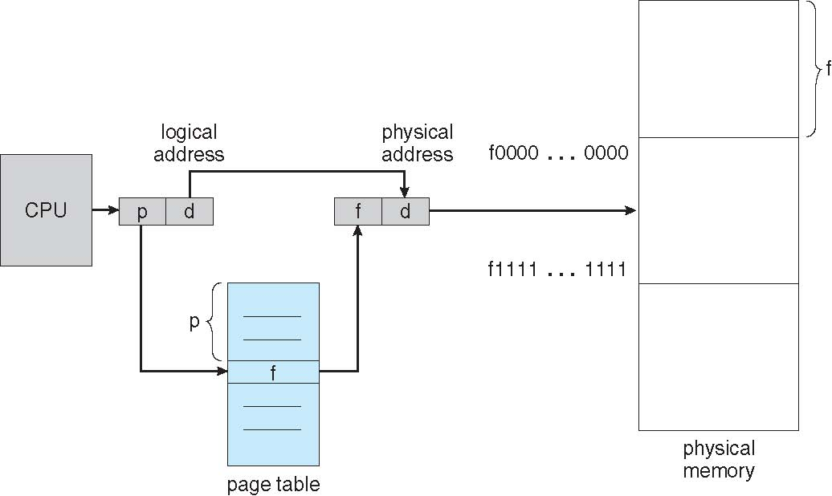
Memory Management
Paging

Slide 31
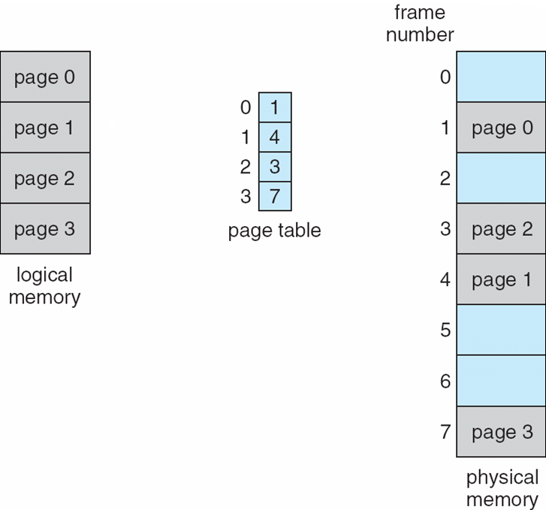
Memory Management
Paging

Slide 32
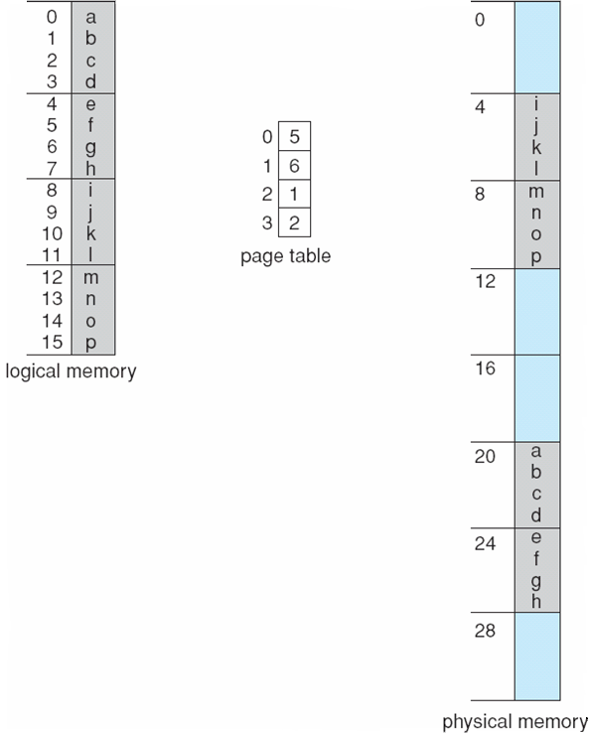
n=2 and m=4 32-byte memory and 4-byte pages

Slide 33
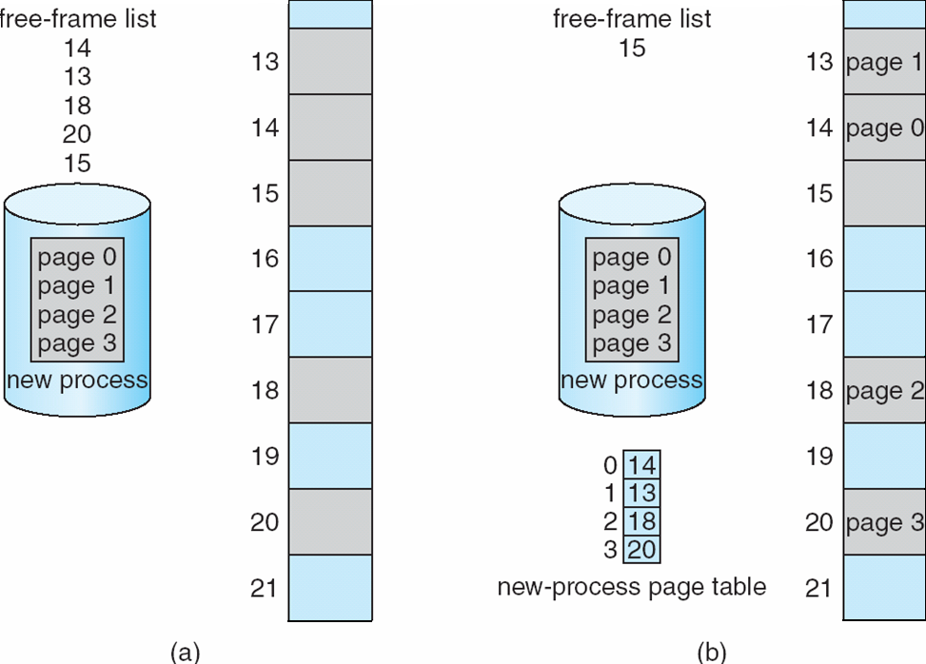
Memory Management
Paging
לפני הקצאה
אחרי הקצאה

Slide 34
Memory Management
Paging
טבלת הדפים שמורה בזכרון הראשי
Page table base register שמור לכל תהליך ובו מצביע להתחלת טבלת הדפים של התהליך המסויים
Page table length register שומר את הגודל של טבלת הדפים שלו
בשיטה זו, כל גישה לזכרון דורשת שתי גישות
  גישה לטבלת הדפים לקבל את הכתובת הפיזית
  גישה לכתובת הפיזית עצמה
ניתן לשפר גישה זו ע"י שימוש בזכרון cache חומרה מיוחד שנקרא associative memory or translation look-aside buffers (TLBs)

Slide 35
Memory Management
Paging
גודל ה TLB בדרך כלל קטן (64 עד 1024 כניסות)
רק חלק מהדפים נשמרים ב TLB
כאשר יש TLB Miss – הדף המבוקש לא נמצא, הערך נטען ל TLB בשביל גישה מהירה יותר בפעם הבאה
  יש להגדיר מדיניות החלפה

Slide 36
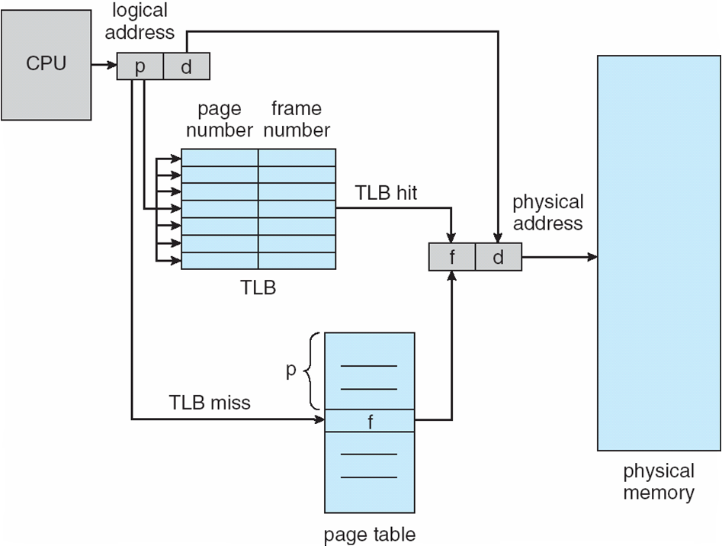
Memory Management
Paging

Slide 37
Memory Management
Paging
Associative Lookup (TLB search time) = ε time unit
  Can be < 10% of memory access time
Hit ratio = α
  Hit ratio – percentage of times that a page number is found in the associative registers; ratio related to number of associative registers
Consider α = 80%, ε = 20ns for TLB search, 100ns for memory access
Effective Access Time (EAT)
EAT = (100 + ε) α + (200 + ε)(1 – α)
Consider α = 80%, ε = 20ns for TLB search, 100ns for memory access
  EAT = 0.80 x 120 + 0.20 x 220 = 140ns
Consider more realistic hit ratio -> α = 99%, ε = 20ns for TLB search, 100ns for memory access
  EAT = 0.99 x 120 + 0.01 x 220 = 121ns

Slide 38
Memory Management
Paging
ייתכן מצב בו חלק מהדפים לא נמצאים בזכרון
ייתכן מצב בו חלק מהדפים לקריאה בלבד
הגנה על זכרון מתבצעת על ידי protection bit לכל frame
  Valid – הדף הוא חלק ממרחב הכתובות של התהליך, והוא דף חוקי
  Invalid – הדף המשוייך אינו חלק ממרחב הכתובות של התהליך
כל הפרה תגרור אחריה פסיקה

Slide 39
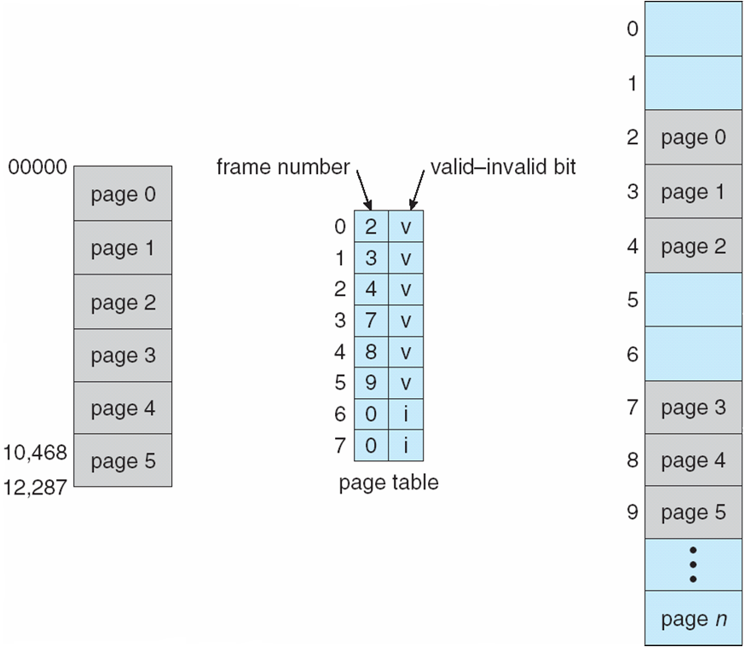
Memory Management
Paging

Slide 40
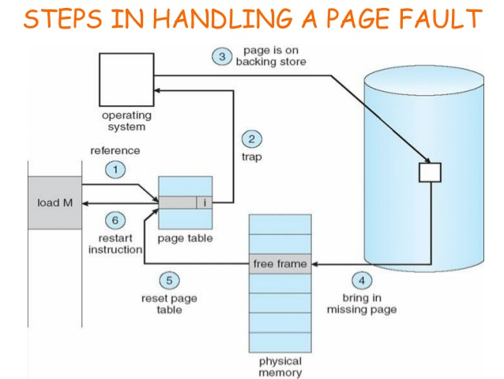
Memory Management
Swapping

Slide 41
Memory Management
Shared pages
תוכנית מחולקת בדרך כלל לשני חלקי קוד – קוד משותף וקוד פרטי
קוד משותף:
  עותק אחד לקריאה בלבד של קוד משותף בין תהליכים – text editor, compilers, browsers, pdf viewer
  הקוד המשותף חייב להימצא באותו מקום במרחב הכתובות הלוגי של כל התהליכים
קוד פרטי:
  כל תהליך שומר את עותק של הקוד והמידע בעצמו
  הדפים של הקוד המשותף והמידע יכולים להמצא בכל מרחב הכתובות הלוגי

Slide 42
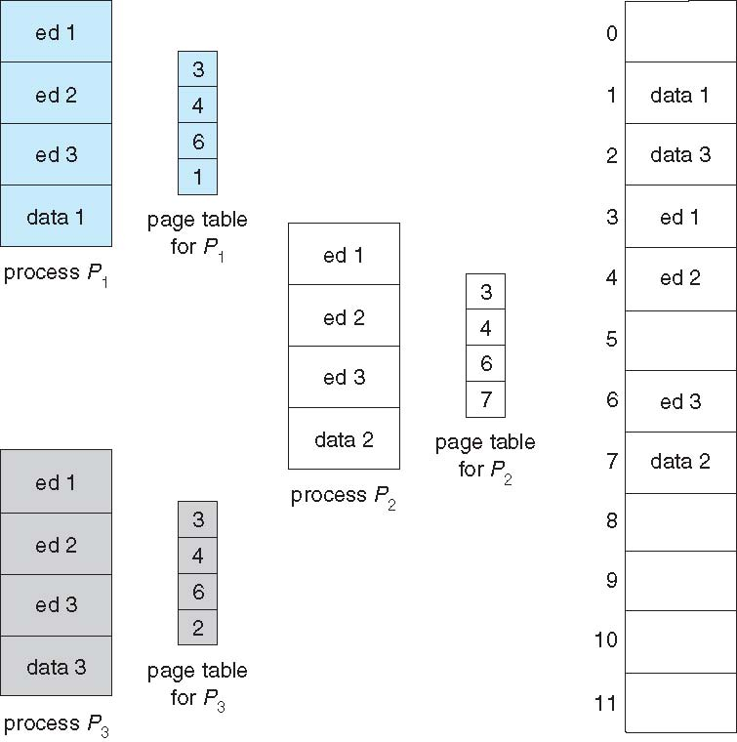
Memory Management
Shared pages

Slide 43
Memory Management
Hierarchal paging
אם נשתמש בשיטה ישירה של דפדוף, ניתן להגיע לטבלת דפים גדולה מאוד
  כתובת לוגית של 32 סיביות
  גודל דף 4KB (2¹²)
  גודל טבלת הדפים 2³² / 2¹² – מיליון כניסות
היררכית דפים
  שוברים את מרחב כתובות הלוגיות לכמה טבלאות דפים
  שיטה פשוטה היא 2 רמות בטבלת הדפים
  כל טבלת דפים היא דף בפני עצמה

Slide 44
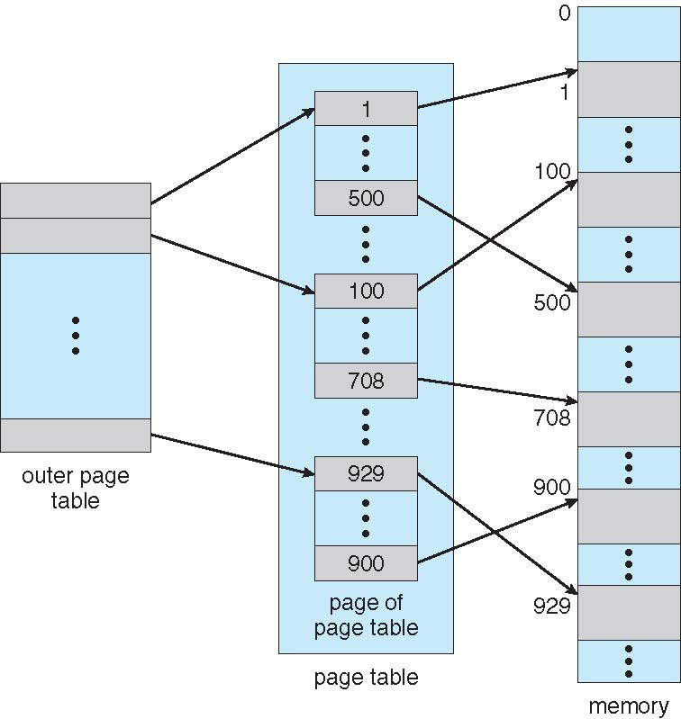
Memory Management
Hierarchal paging
מספר המסגרת בזכרון

Slide 45
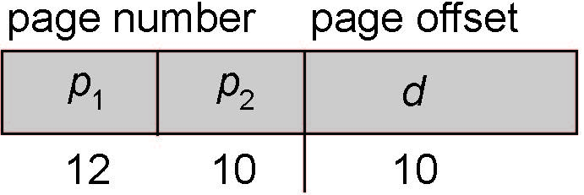
Memory Management
Hierarchal paging
דפדוף בשתי רמות: במחשב 32-bit כשגודל דף הוא 1KB, כתובת לוגית מחולקת ל:
  מספר דף – 22 bits
  היסט בדף – 10 bits
מאחר וטבלת הדפים היא דף בפני עצמו, מספר הדף מחולק יותר:
  12 bit – מספר דף
  10 bit – היסט בדף
כאשרp₁ הוא אינדקס בטבלת הדפים החיצונית, ו – p₂ הוא אינדקס בטבלת הדפים הפנימית

Slide 46
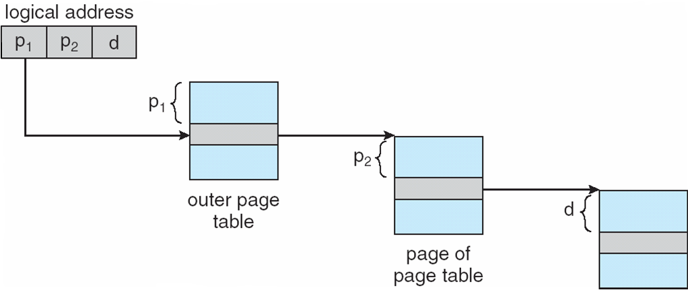
Memory Management
Paging

Slide 47
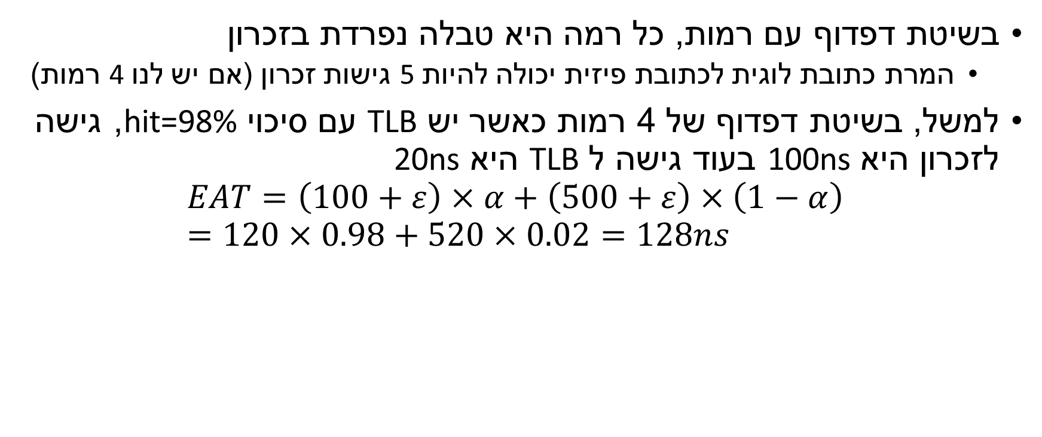
Memory Management
Hierarchal paging
בשיטת דפדוף עם רמות, כל רמה היא טבלה נפרדת בזכרון
  המרת כתובת לוגית לכתובת פיזית יכולה להיות 5 גישות זכרון (אם יש לנו 4 רמות)
למשל, בשיטת דפדוף של 4 רמות כאשר יש TLB עם סיכוי hit=98%, גישה לזכרון היא 100ns בעוד גישה ל TLB היא 20ns
$$EAT=\left(100+ε\right)×α+\left(500+ε\right)×\left(1−α\right)=120×0.98+520×0.02=128ns$$

Slide 48
Memory Management
Segmented Paged Memory
כניסה בטבלת הסגמנטים מכילה לא את כתובת הבסיס הפיזית של הסגמנט, אלא את כתובת טבלת הדפים של הסגמנט
שימוש בסגמנטציה מצריך זכרון רציף, דבר בגורם לשברור. בשיטה הזו פותרים את הבעיה כי מחלקים את הסגמנטים לדפים

Slide 49
Memory Management
Hierarchal paging
d | P | S
S – מספר סגמנט
P – מספר הדף בסגמנט
d – ההיסט בתוך הדף
A
5 | 3 | 0
 | 0
 | 1
 | 2
24 | 3
5
8
3
...
7
9
1
טבלת סגמנטים
טבלת דפים

Slide 50
Memory Management
Hierarchal paging
S – מספר סגמנט
P – מספר הדף בסגמנט
d – ההיסט בתוך הדף
d | P | S
טבלת הדפים של סגמנט: כל כניסה – מיקום המסגרת בזכרון
הדף נמצא בתא מספר 3 בטבלת הדפים של הסגמנט
תא מספר 0 בטבלת הסגמנטים
תא מספר 5 בדף/במסגרת
A
5 | 3 | 0
 | 0
 | 1
 | 2
24 | 3
5
8
3
...
טבלת הסגמנטים – כל כניסה = מיקום טבלת הדפים של סגמנט
7
9
1
המסגרת בזכרון

Slide 51
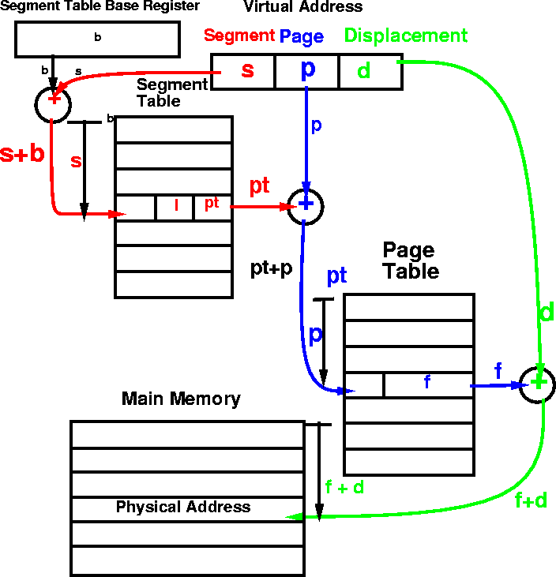
Memory Management
Hierarchal paging

Slide 52
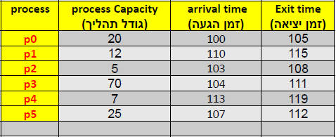
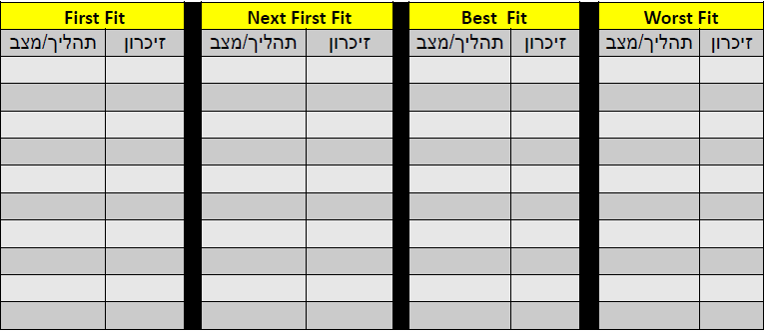
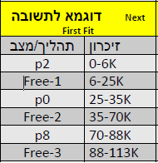
שאלה: נתונה מערכת הפעלה שהוצע לעשות בה Contiguous Allocation )הקצאה רציפה( של סגמנטים אולם הוחלט כי ההקצאות יהיו תמיד בכפולות של 2KB
נתון כי גודל הזיכרון הפנימי על המערכת המוצעת בסעיף א' הוא 128KB ציירו את "תמונת" הזיכרון בזמן 114 :

